Slide 1
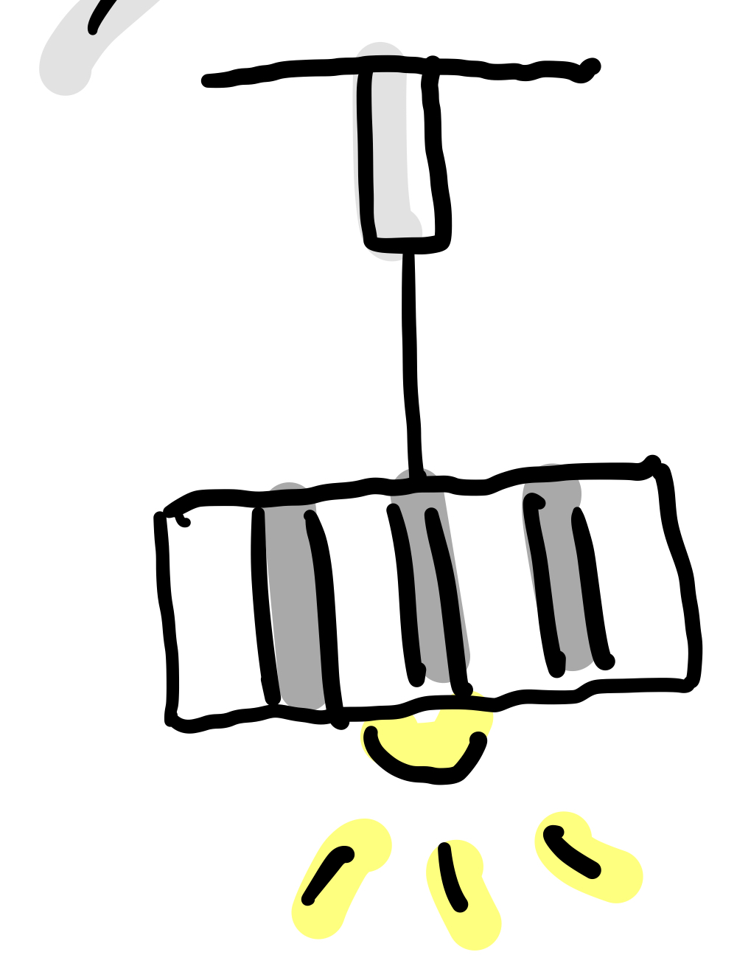
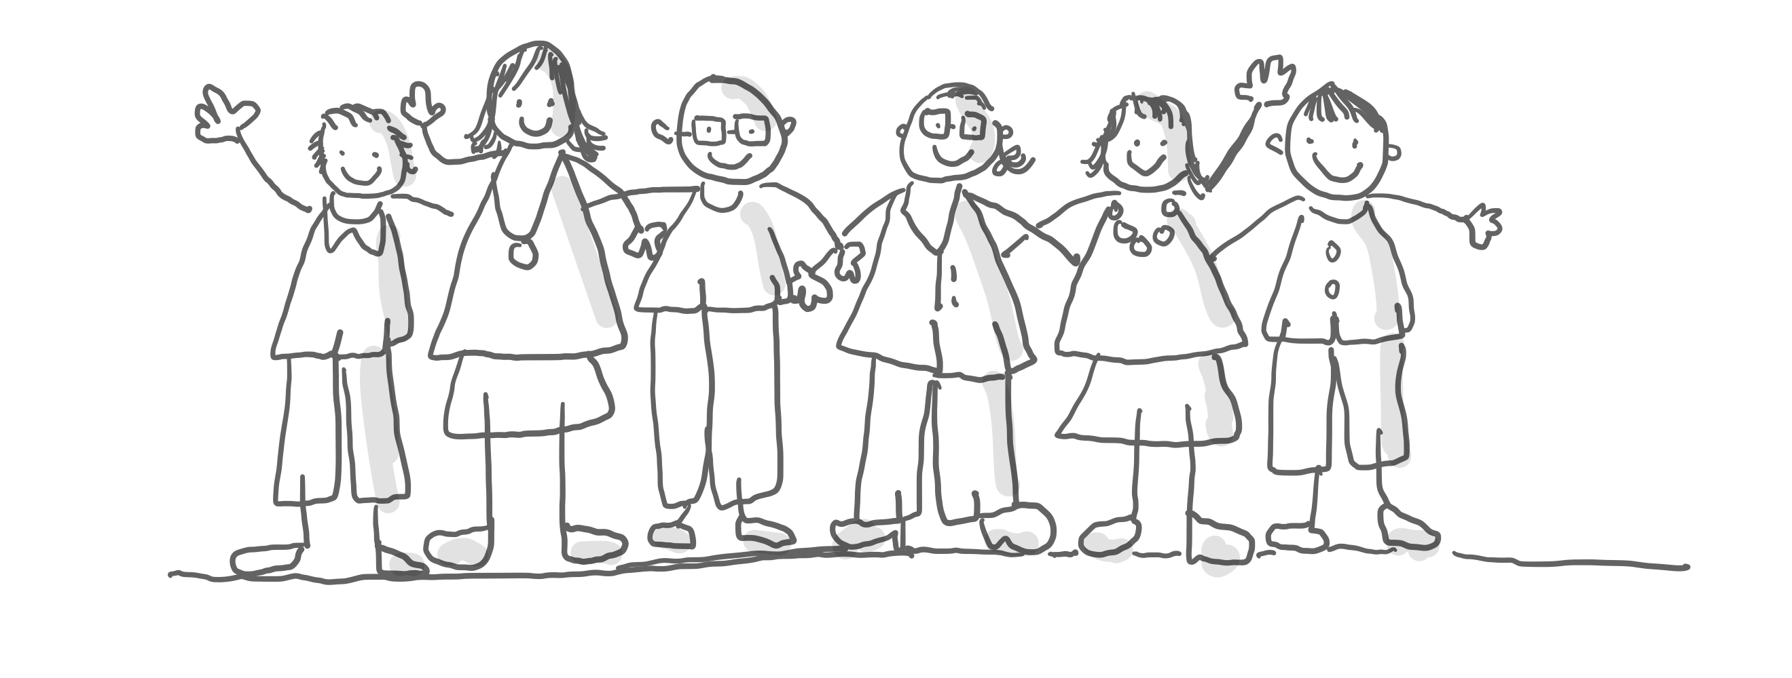
BRH – EBB 26.09.2023 08.30 – 13.30 Uhr
Studienseminar, Offenbach
Christiane Beike / Anja Buchmann / Annika Krienke /
Renato Stanic / Kaneko Sunagawa-Lutz

Slide 2
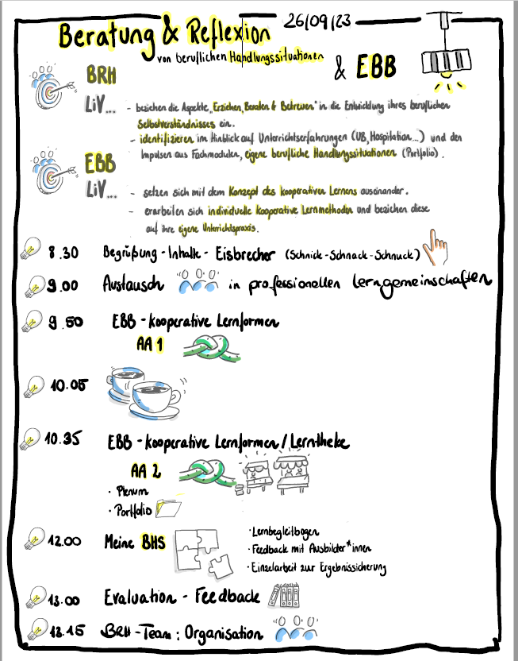

Slide 3
Begrüßung Organisation Eisbrecher

Slide 4
Austausch in den professionellen Lerngemein-schaften
Was beschäftigt mich?
Was beunruhigt, irritiert mich?
Wobei habe ich Hilfsbedarf?
Wie geht es mir in meiner Ausbildungssituation?
Verschriftlichen Sie bitte Ihre Gedanken!

Slide 5
Plenum
Austausch der Ergebnisse und Anliegen

Slide 6
Erziehen – Beraten - Betreuen
Kooperatives Lernen – ein Prinzip
AA:
Rekonstruieren Sie sich in Ihren Kleingruppen das Schaubild und stellen Sie Bezüge zu Ihrer eigenen Unterrichtspraxis her!

Slide 7
Pause

Slide 8
Erziehen – Beraten - Betreuen
Lerntheke
AA:
Einzelarbeit (30 Minuten):
Sichten Sie die zur Verfügung gestellte Literatur und Praxisbeispiele der Lerntheke.
Wählen Sie interessengeleitet ein Beispiel aus und lesen Sie sich ein.
Arbeit in der professionellen Lerngemeinschaft (30 Minuten):
Nutzen Sie die Impulsfragen für den sich anschließenden Austausch in der Lerngruppe:
Welche Vorteile / Herausforderungen sehen Sie in kooperativem Lernen?
Wie könnten Sie mit Ihrer Lerngruppe kooperatives Lernen beginnen?
Welche kooperativen Lernformen können Sie sich in Ihrer Lerngruppe vorstellen?
Welche Materialien benötigen Sie dafür?
Plenum

Slide 9
Portfolioeintrag
Arbeitstheorie und persönliche Ausbildungsziele
Wenn Sie unterrichten, müssen Sie immer zu Beginn didaktische Entscheidungen treffen und Unterrichtsmethoden anwenden. Sie verbinden damit verschiedene Vorstellungen, Sie setzen Prioritäten, Sie treffen Entscheidungen zur Vorgehensweise – mit anderen Worten, Sie haben eine provisorische Arbeitstheorie, eine subjektive Theorie über Unterricht. Auf der Grundlage dieser Arbeitstheorie haben Sie auch Ihre persönlichen Ziele für Ihre eigene Ausbildung als Lehrkraft.
Sie können Ihre persönlichen Ziele immer aus Ihrer Arbeitstheorie ableiten. Was genau wollen Sie im Bereich des „Kooperativen Lernens“ experimentieren? Mit welchen Wiederständen und Chancen rechnen Sie?

Slide 10
Meine berufliche Handlungssituation
1)
Reflexion mit Hilfe des Lernbegleitbogens (Unterrichtsfeedback/ - erfahrungen) sowie Impulsen aus den Fachmodulen
2)
Feedback mit LiV und mit den Ausbilder*innen
3)
Einzelarbeit zur Ergebnissicherung

Slide 11
BRH-Team: Organisation

